Slide 1

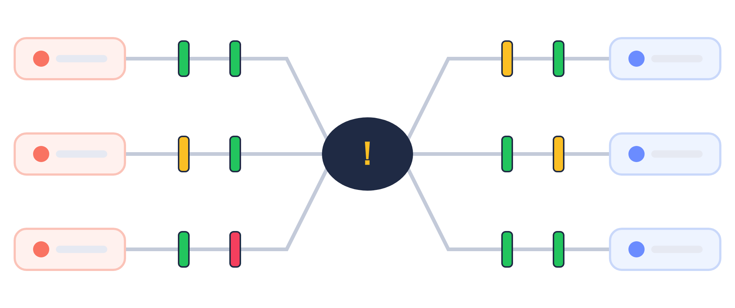
SpaceRisk
Ogni rischio sotto controllo — dai team al consiglio di amministrazione.
Gestione del rischio ISO 31000 semplice e intuitiva, con bowtie, barriere e un ritmo mensile.

Slide 2
I registri dei rischi muoiono nei fogli di calcolo
Aggiornati una volta l'anno, letti da nessuno
I controlli vengono elencati, mai verificati
I dirigenti vedono numeri, non barriere
Progetti e team tengono elenchi separati

Slide 3
SpaceRisk in una frase
I team mantengono vivi ogni mese i propri rischi e le proprie barriere — e i vertici vedono il quadro completo in bowtie, mappe di calore e valori economici.

Slide 4
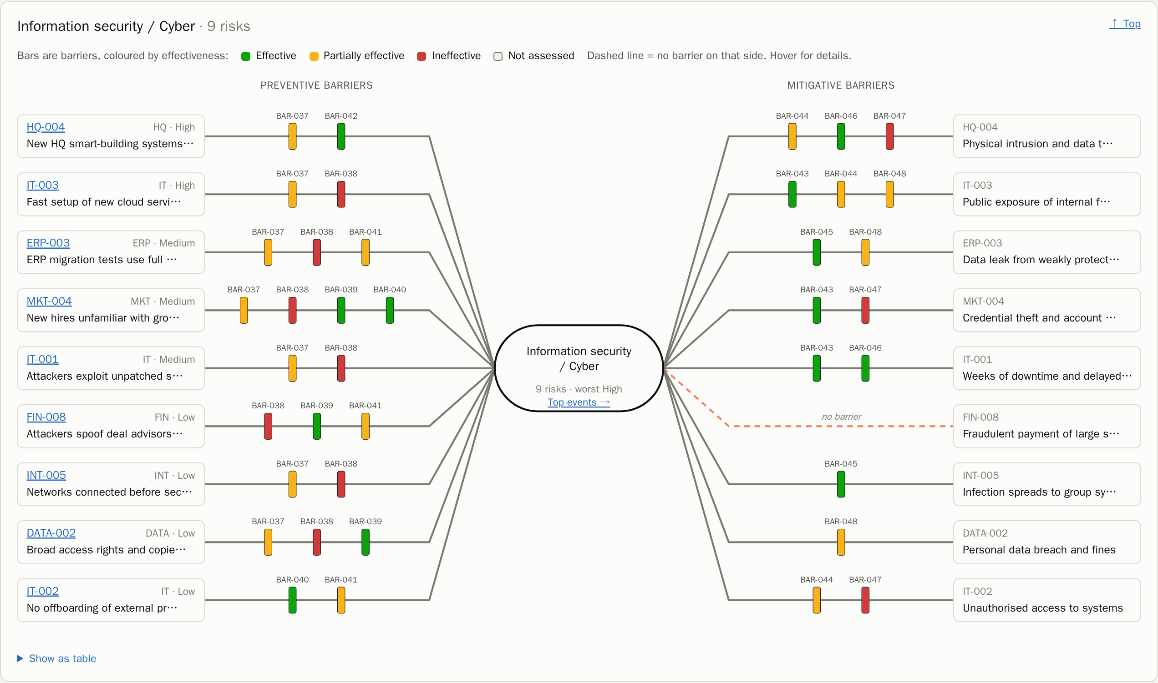
Il bowtie: un rischio in una pagina
Minacce → barriere preventive → evento principale (top event) → barriere mitigative → conseguenze
Barriere colorate in base all'efficacia
Lacune evidenziate da linee rosse tratteggiate

Slide 5
Dal team al CEO
Membro del team
Responsabile del team
CEO / CISO
Registra i nuovi rischi e rivede quelli esistenti.
Verifica le barriere del team e attesta il report mensile.
Riceve la sintesi direzionale, la mappa di calore e la vista finanziaria — in PDF o PowerPoint.
Ogni mese i responsabili delle barriere confermano che i loro controlli funzionano ancora — oppure li segnalano prima che cedano.

Slide 6
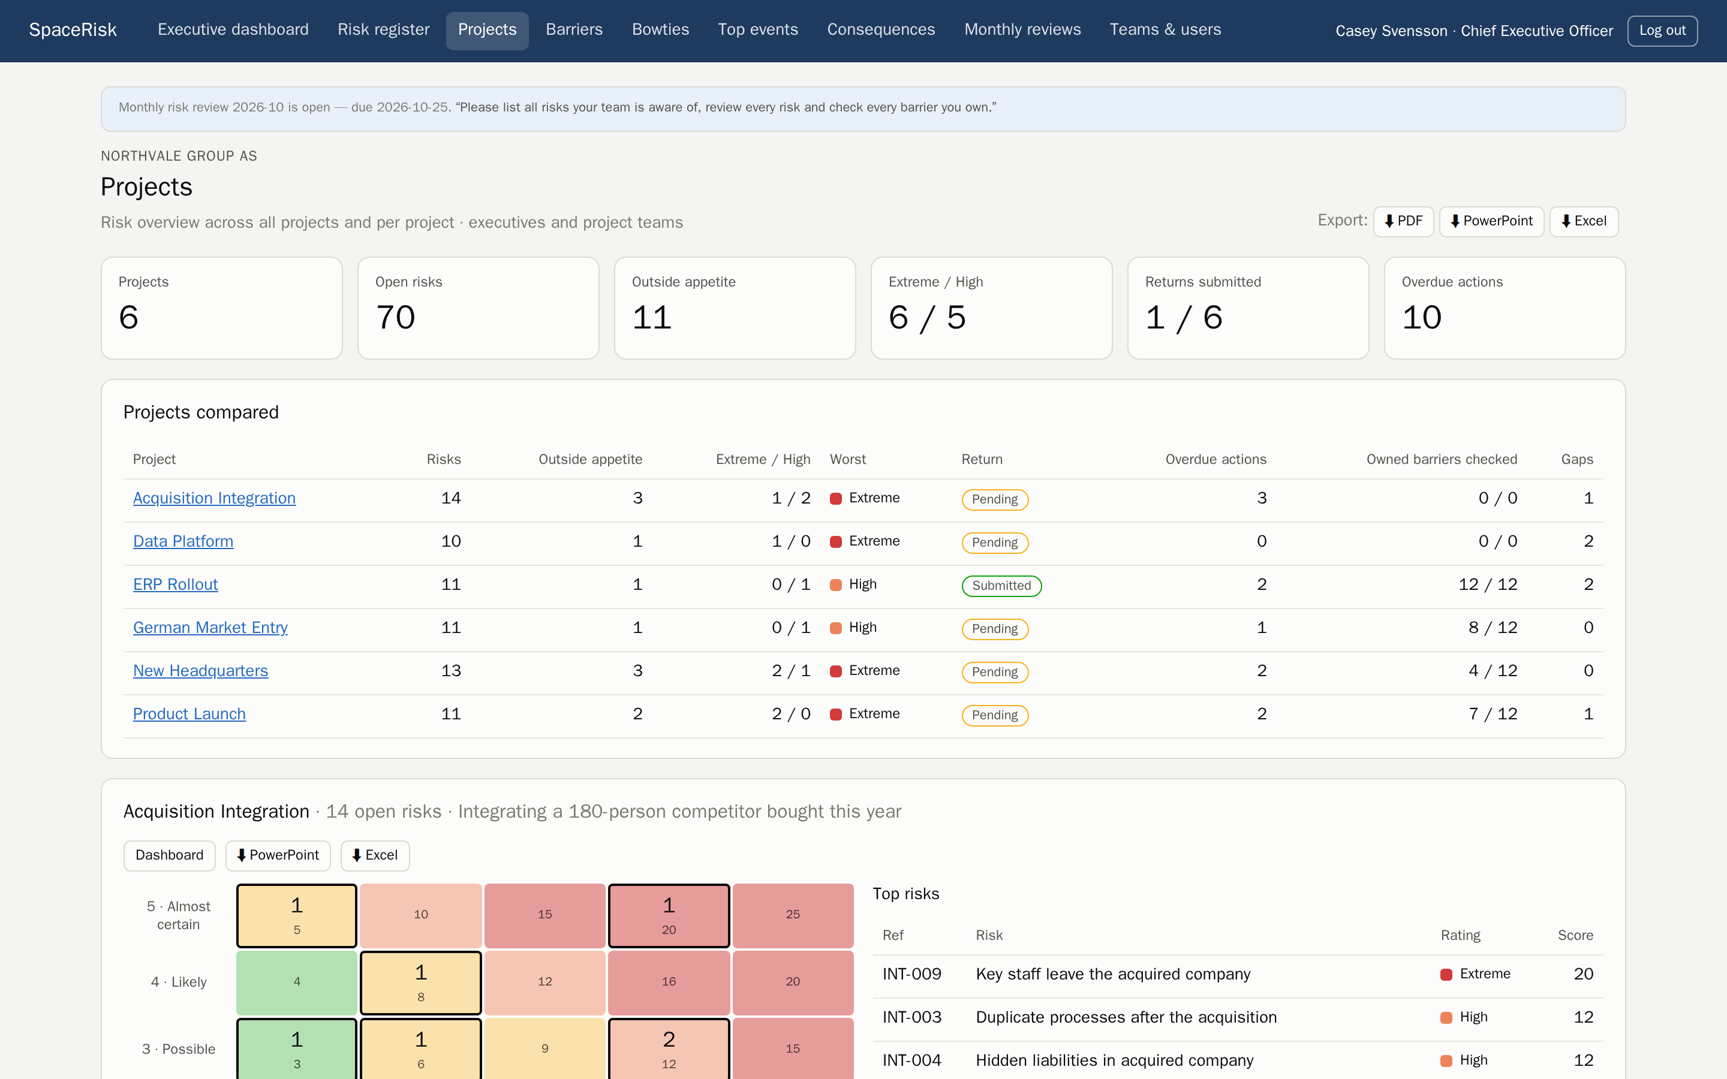
Dal team di progetto al project manager
• Ogni progetto è un team con i propri rischi
• I project manager inviano il report mensile
• Tutti i progetti a confronto, esportabili

Slide 7
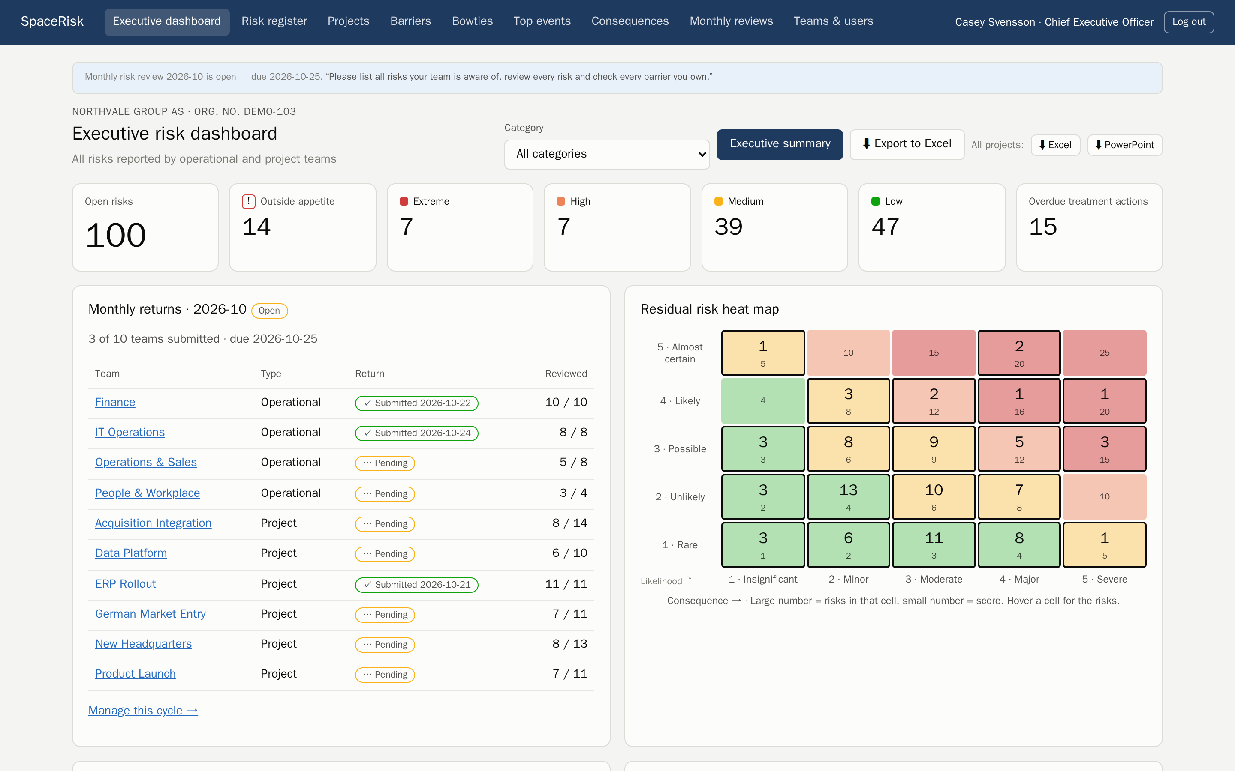
Un ritmo mensile che funziona
• Ogni rischio rivisto, ogni barriera di competenza verificata
• Il report può essere inviato solo a lavoro completato
• I trend mostrano se il rischio sta aumentando o diminuendo

Slide 8
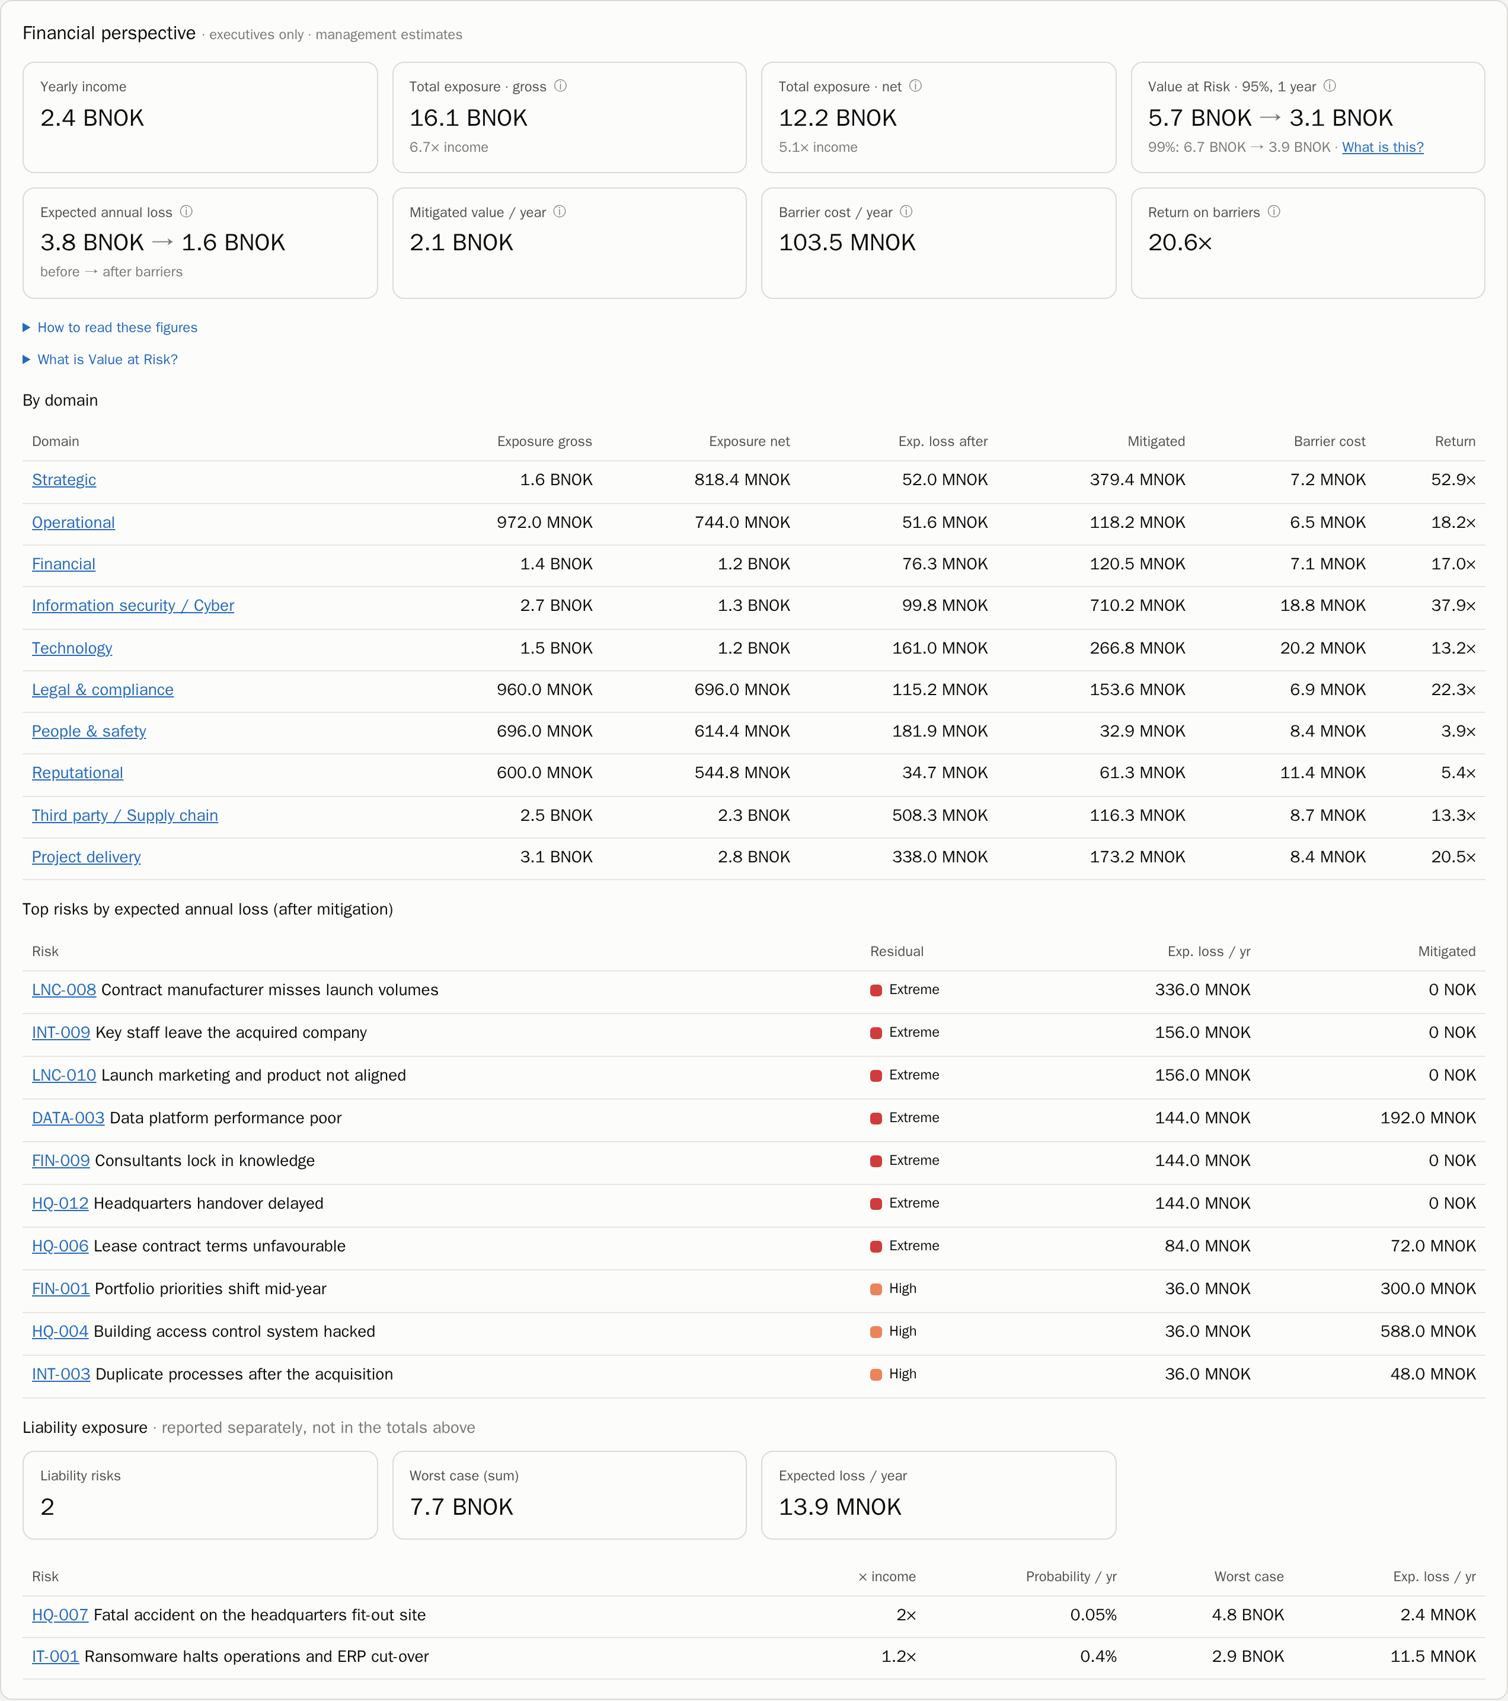
Il rischio in termini economici
• Esposizione totale, Value at Risk (VaR) e perdita annua attesa
• Prima e dopo le barriere
• Ritorno di ogni corona investita nei controlli

Slide 9
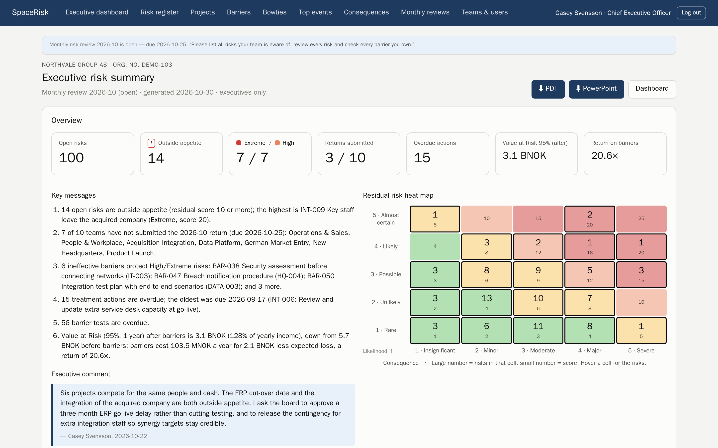
Pronto per il consiglio di amministrazione
• Sintesi direzionale con messaggi chiave e il Suo commento
• PDF, PowerPoint ed Excel per ogni pagina, team e progetto

Slide 10
Pensato per il Suo settore
92 aziende dimostrative realistiche
Da ospedali e compagnie aeree a piattaforme petrolifere e hedge fund
Ne carichi una con un clic su una nuova installazione

Slide 11
Contatti
Ospitiamo SpaceRisk per Lei — oppure lo installa Lei in self-hosting
Esporti i Suoi dati in molti formati: PDF, PowerPoint, Excel e backup completi del database
I dati restano Suoi
thomas.frivold@frivolddigital.com

